Slide 1

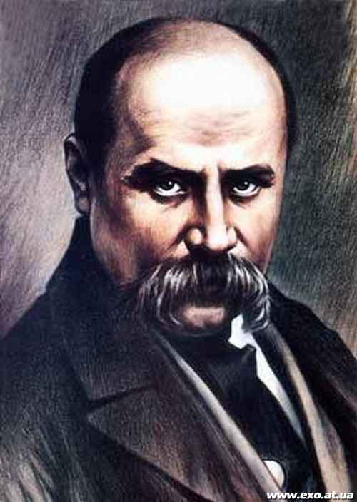
Тарас
Григорович
Шевченко
- великий син
України

Slide 2
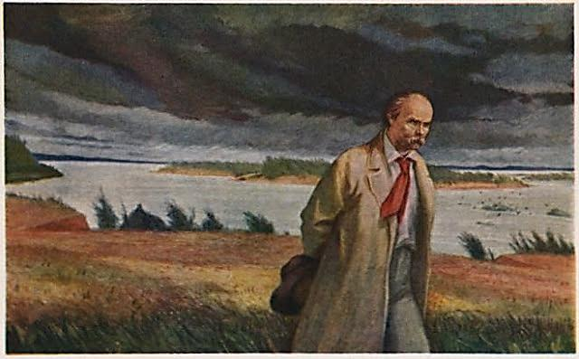
Мета:
Виховати почуття любові і поваги до світлого образу поета – мислителя Тараса Григоровича Шевченка. Відродження та збереження історичної пам’яті, увічнення імені великого Кобзаря.

Slide 3

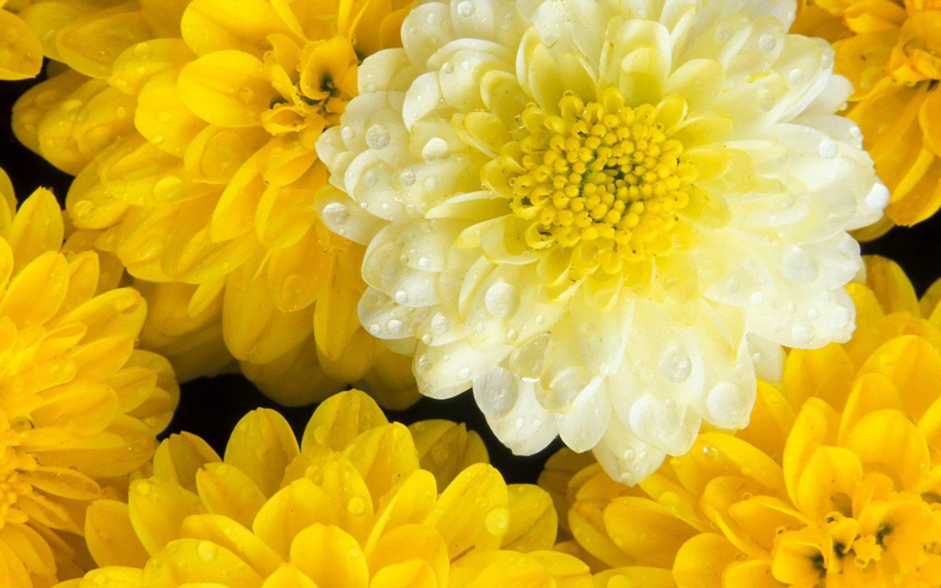
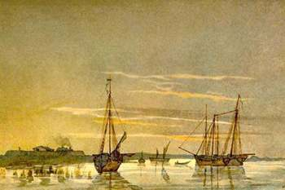
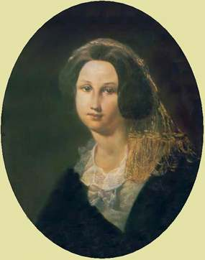
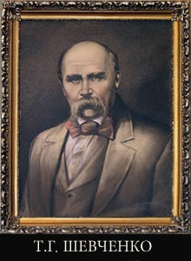

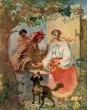
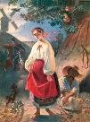

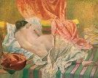
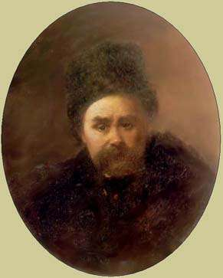
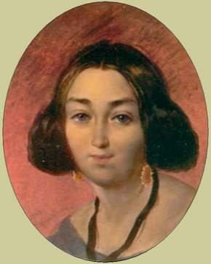
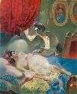
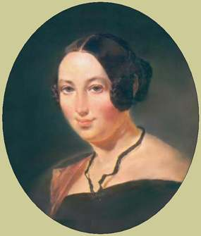

Тарас Шевченко - видатний український поет, прозаїк, драматург, художник, політичний і громадський діяч. Він був людиною універсальних обдарувань та інтересів. Все його життя і творчість були присвячені українському народу. Поет мріяв про ті часи, коли його країна буде незалежною державою, коли в Україні шануватимуться мова, культура та історія народу, а люди будуть щасливими. Тарас Шевченко прославляв свою Батьківщину не лише словами, а й картинами. Провідним мотивом творчості Шевченка, що пронизує також весь його життєвий шлях, була самовіддана любов до України і нерозривно пов'язана з нею ненависть до всіх її гнобителів. Його революційний заклик «… вставайте, кайдани порвіте і вражою злою кров'ю волю окропіте» був зовсім новим словом не лише в українській літературі. У розвитку національної і соціальної самосвідомості українського народу творчість Шевченка відіграла величезну роль.
1861- 1861 рр.

Slide 4

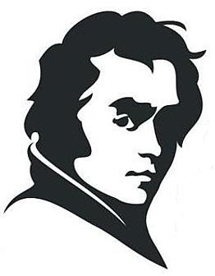
Ім'я Тараса Шевченка відоме в усьому світі. Адже його внесок у світову культуру та літературу є безцінним. У багатьох країнах йому встановлені пам'ятники, його твори перекладені майже всіма мовами світу, його ім'ям названі навчальні заклади, театри, площі, вулиці, міста.
Тож,пропонуємо вашій увазі найвідоміші пам'ятки,які вшановують великого поета в Україні та за її межами.

Slide 5
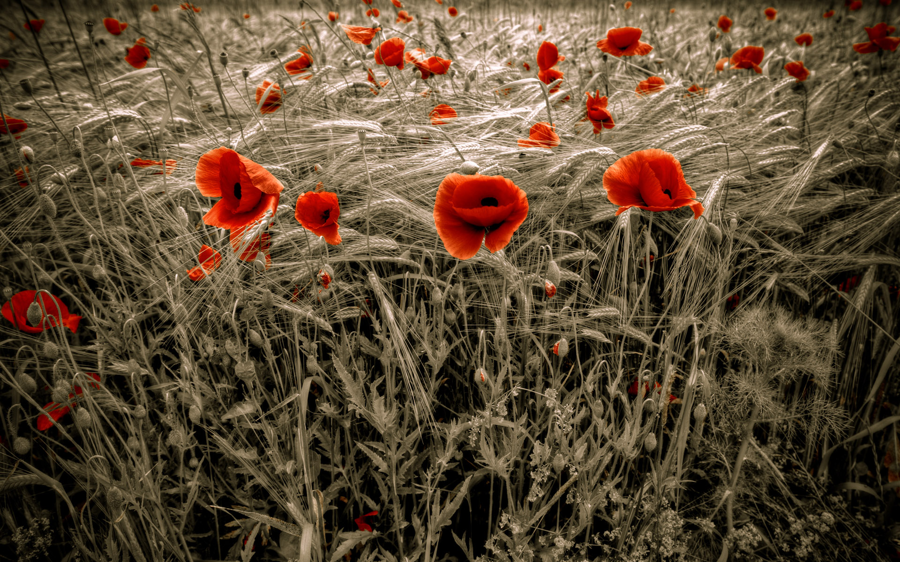
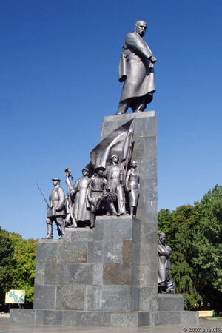
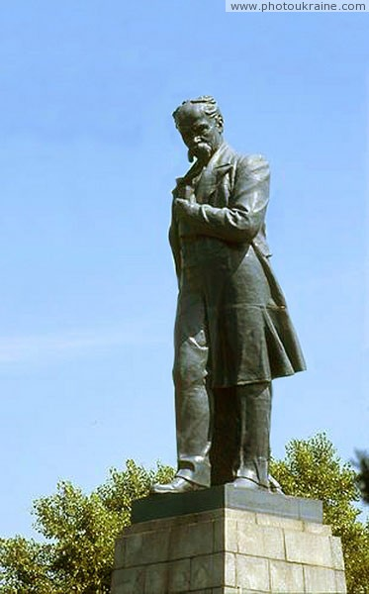
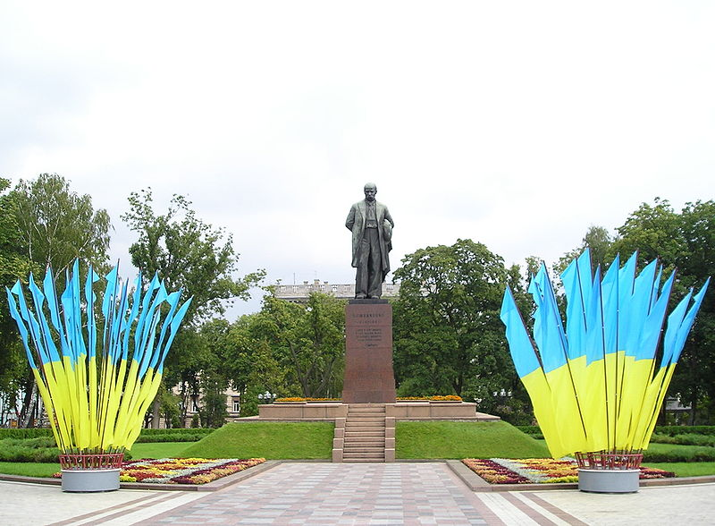
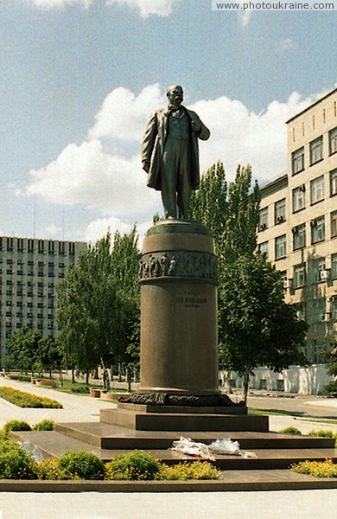
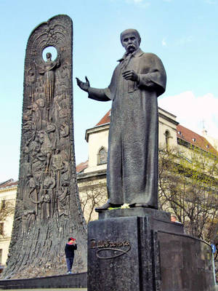
В Україні та за її межами існує багато пам'ятників Шевченку.
Одним з найкращих вважається пам'ятник у Харкові, великі пам'ятники кобзареві встановлені також у Києві, Дніпропетровську, Донецьку, Львові та інших містах.

Slide 6

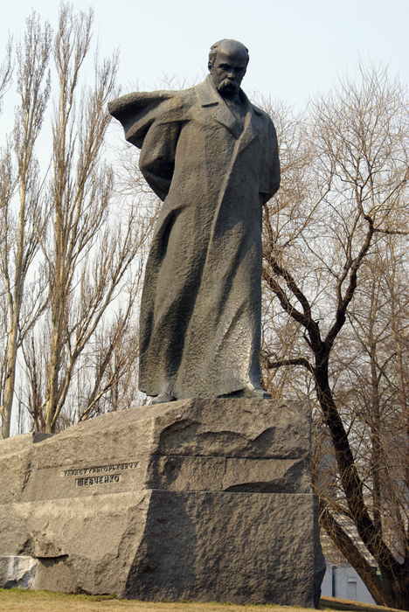
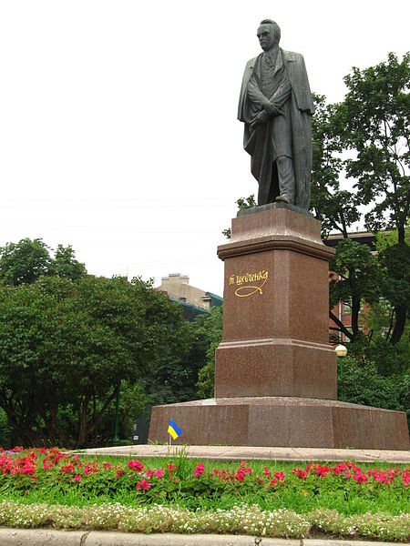
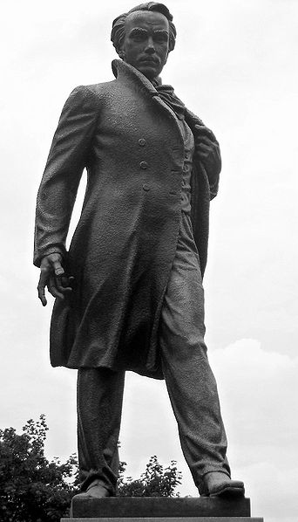
За кордоном пам'ятники Шевченку встановлено у
Росії
(Москва, Санкт-Петербург)
Сполучених Штатах Америки
(Вашингтон)

Slide 7
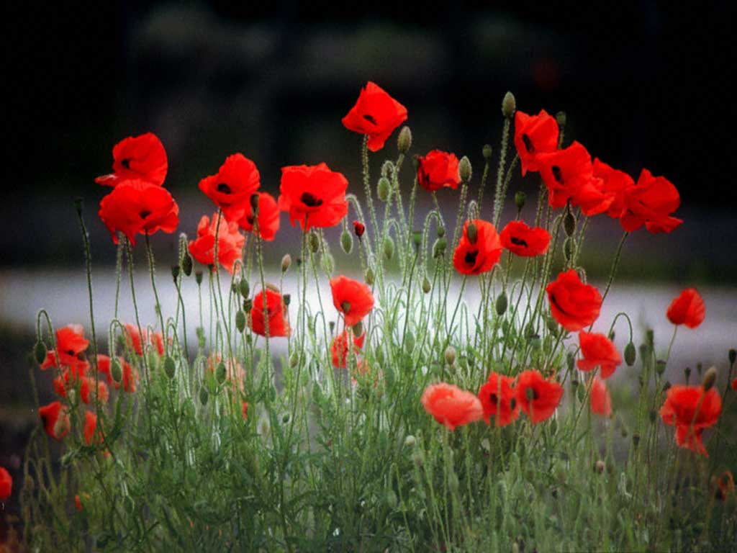
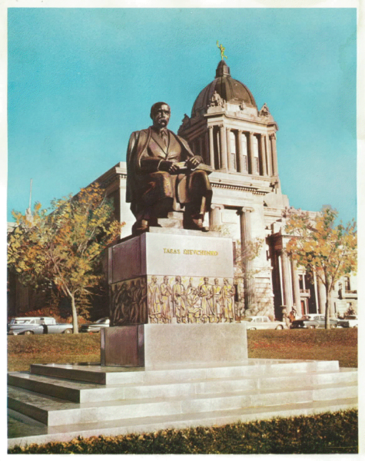
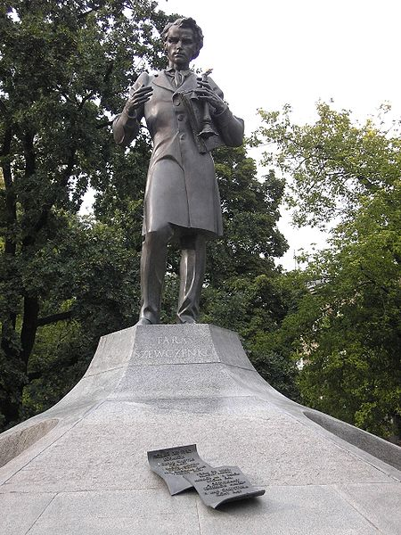
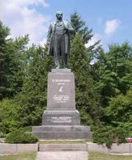
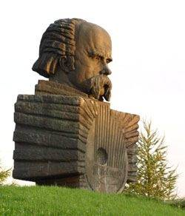
Канаді
(Вінніпеґ, Торонто))
Польщі
(Варшава, Білий Бір)

Slide 8

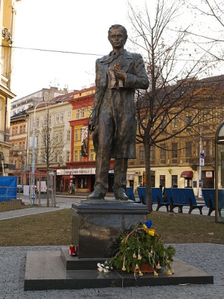
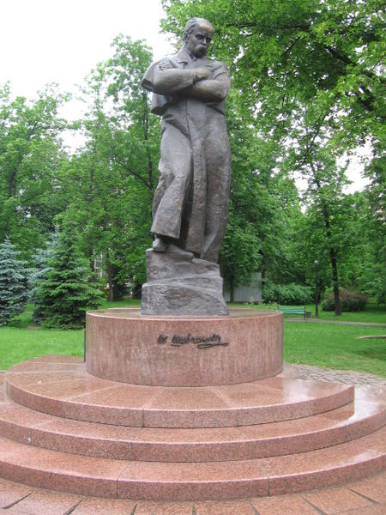
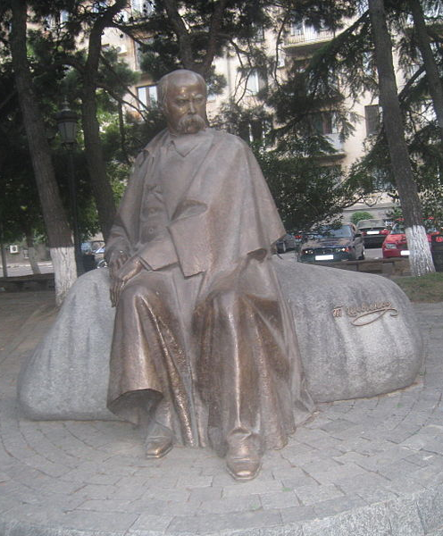
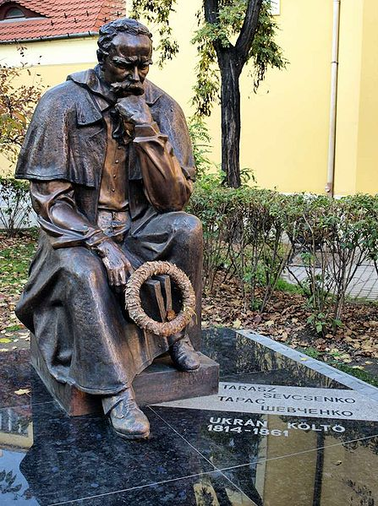
Чехії
(Прага)
Білорусі
(Мінськ)
Грузії
(Тбілісі)
Угорщині
(Будапешт)

Slide 9
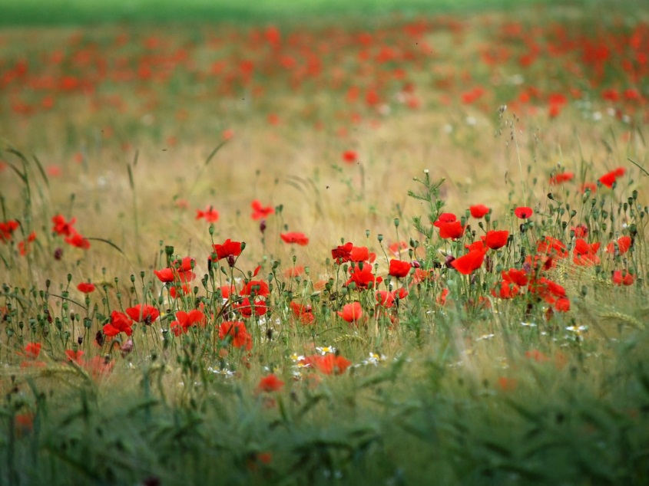
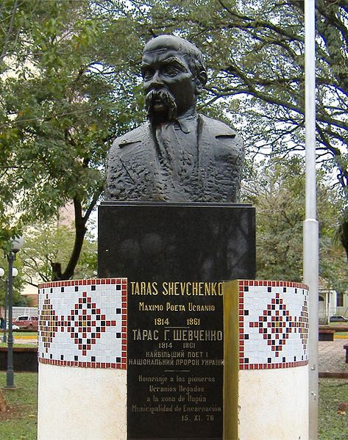
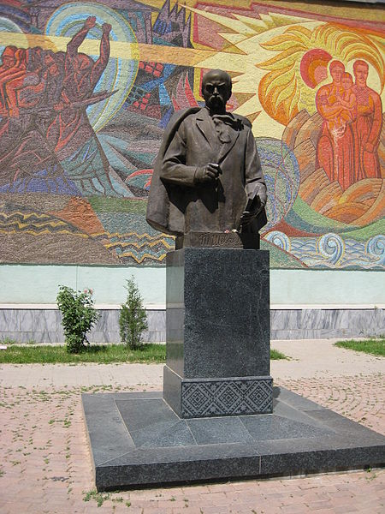
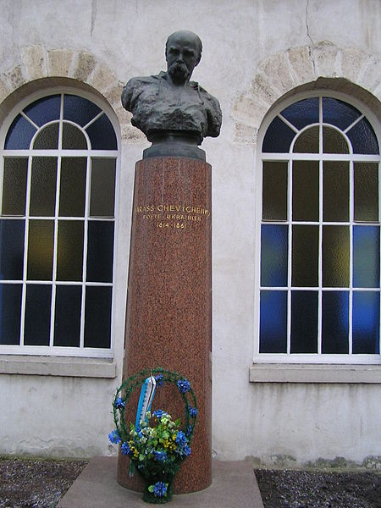
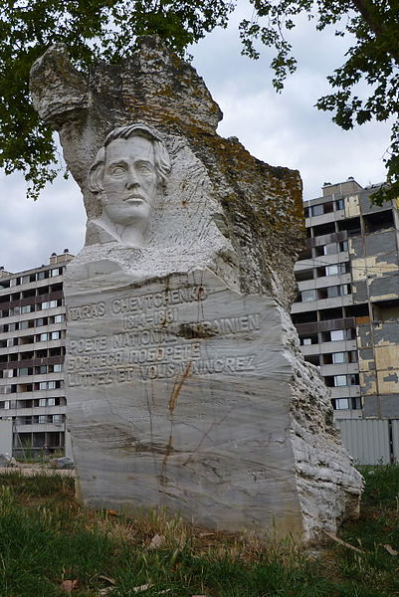
Парагваї
(Енкарнасьйон)
Узбекистані
(Ташкент)
Франції
(Париж, Тулуза)

Slide 10
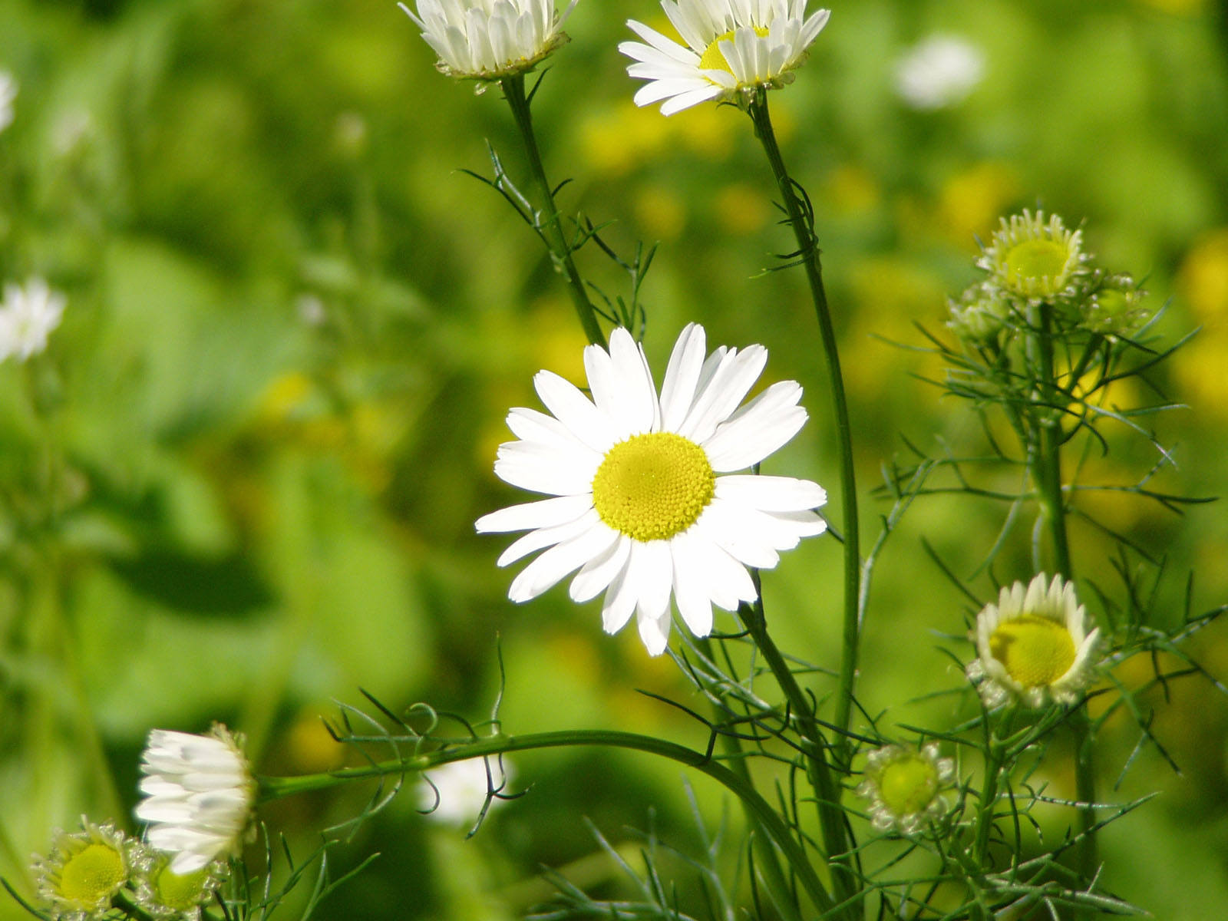
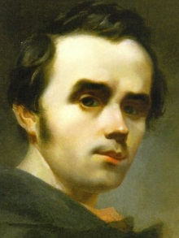
Назви населених пунктів, вулиць та площ, освітніх та мистецьких закладів, гірських вершин
Ім'ям Тараса Шевченка названо ряд географічних об'єктів (населених пунктів, вулиць), навчальних закладів та інших організацій України.

Slide 11

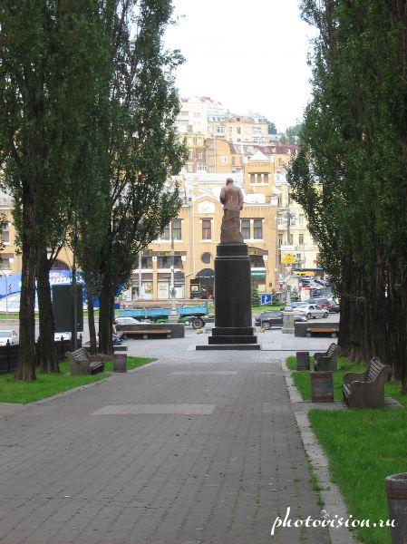
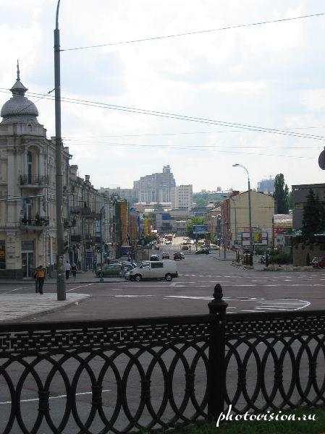
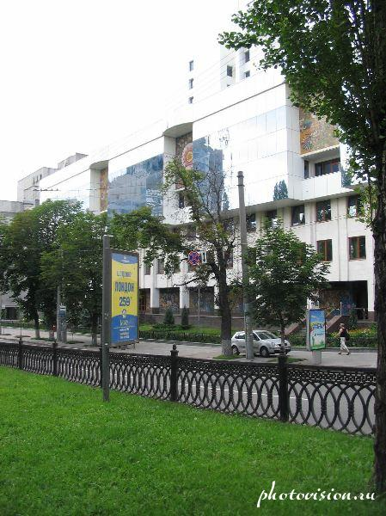
Зокрема, в Києві чотири вулиці та бульвар Тараса Шевченка, який разом з проспектом Перемоги становить одну з найголовніших артерій міста.

Slide 12

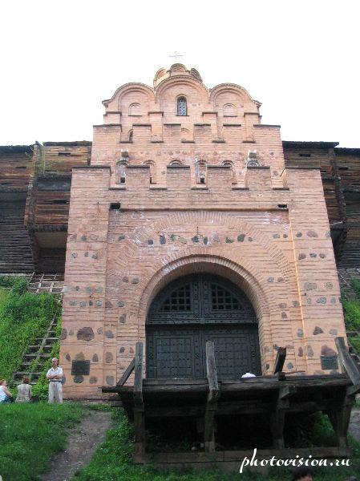
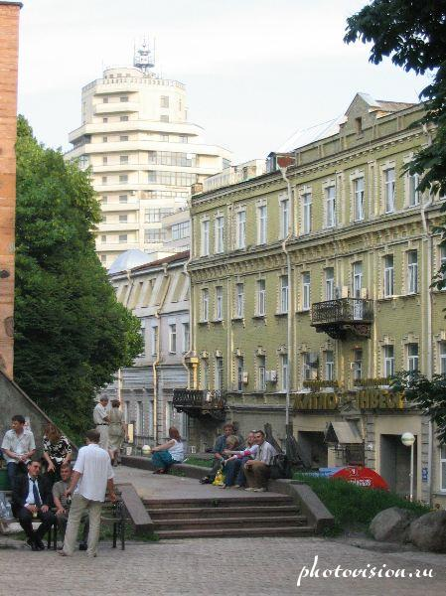

Slide 13

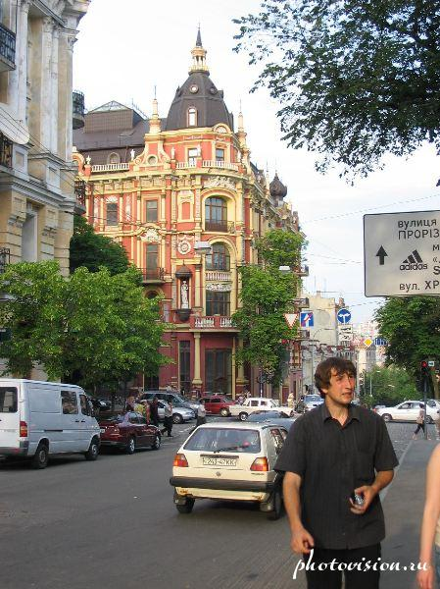
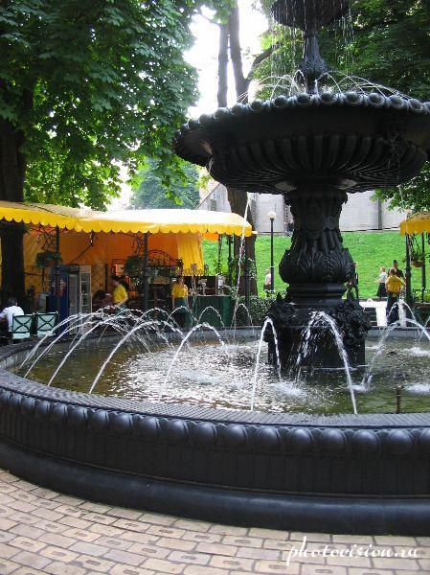

Slide 14

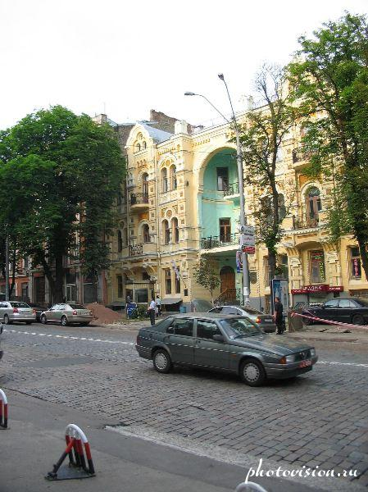
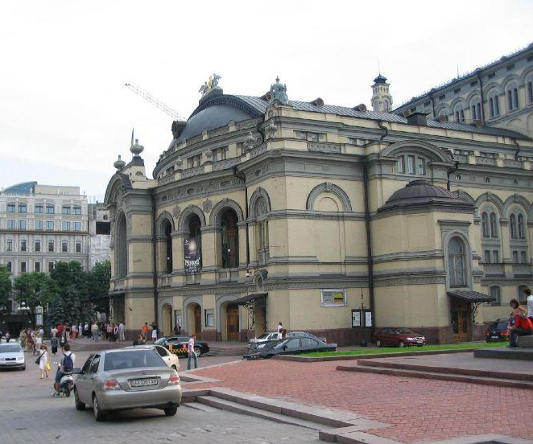
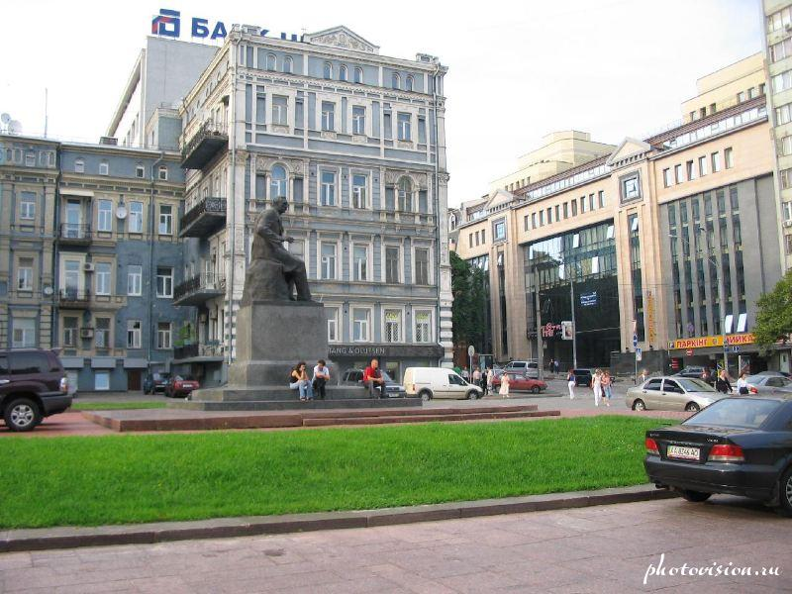

Slide 15

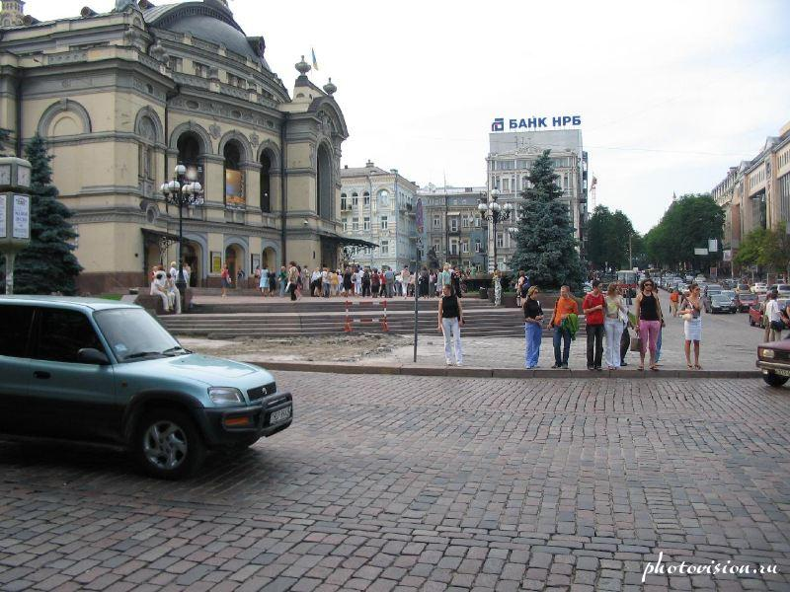




Slide 16





Slide 17






Ім'я Тараса Шевченка також носять:
- Вищі навчальні заклади — Київський та Луганський національні університети, Чернігівський педагогічний університет, Кременецький обласний гуманітарно-педагогічний інститут та Придністровський державний університет імені Тараса Шевченка .

Slide 18


- Театри — Національна опера, Тернопільський, Харківський та Волинський драматичні театри, Дніпропетровський український музичний драматичний театр, Театр драми й музичної комедії у Кривому Розі, Черкаський та Чернігівський музично-драматичні театри, а також численні кінотеатри.
Національна опера України імені
Тараса Шевченка

Slide 19



Тернопільський академічний обласний драматичний театр ім. Т. Г. Шевченка
Волинський обласний академічний музично-драматичний театр імені
Т. Г. Шевченка
Харківський академічний український драматичний театр імені Тараса Шевченка

Slide 20




Дніпропетровський академічний український музично-драматичний театр імені Т. Г. Шевченка
Театр драми й музичної комедії у Кривому Розі
Черкаський академічний обласний український музично-драматичний театр імені Т. Г. Шевченка
Чернігівський обласний академічний український музично-драматичний театр імені Тараса Шевченка

Slide 21


Шевченка пік — вершина 4 200 м на північному схилі Великого Кавказу, у Боковому хребті. Названа на честь Тараса Шевченка українськими альпіністами, які вперше зійшли на цю вершину Кавказу у 1938 році.
В Казахстані ім'я Шевченка носить Форт-Шевченко, з 1964 по 1991 місто Актау мало назву Шевченко.

Slide 22

Музеї
В Україні та за кордоном існує багато музеїв Тараса Шевченка. Найбільшим меморіальним комплексом, присвяченим Кобзареві, є Шевченківський національний заповідник на місці поховання поета на Тарасовій горі у Каневі. Національний музей Тараса Шевченка знаходиться у Києві, його філіалом є Літературно-меморіальний будинок-музей. У Торонто, Канада, існує музей, присвячений виключно Шевченківській тематиці.

Slide 23





Шевченківський національний заповідник

Slide 24






Національний музей
Тараса Шевченка

Slide 25





Малярське приладдя Т.Шевченка
Кімната Шевченка
Літературно -меморіальний
будинок-музей Тараса Шевченка
Шевченкова майстерня

Slide 26


Національна премія України імені
Тараса Шевченка
Шевченківська премія— державна нагорода України, найвища в Україні творча відзнака за вагомий внесок у розвиток культури та мистецтва.
Національна премія встановлена для нагородження за найвидатніші твори літератури і мистецтва, публіцистики і журналістики, які є вершинним духовним надбанням Українського народу, утверджують високі гуманістичні ідеали, збагачують історичну пам'ять народу, його національну свідомість і самобутність, спрямовані на державотворення і демократизацію українського суспільства.

Slide 27





Пам'ятник перед університетом в Тирасполі
На 50 придністровських рублях,
(2000)
Зображення на грошах
Пам'ятник перед університетом у Києві
На 50 придністровських рублях,
(2007)

Slide 28





Ювілейний рубль СРСР, 1989 рік:
175 років від дня народження
На ста гривнях,
1996
Пам'ятна золота монета Україні
На ста гривнях,
2005

Slide 29


За творами Тараса Шевченка поставлено такі фільми:
1911 — Катерина
1929 — Злива
1933 — Коліївщина
1935 — Прометей
1936 — Назар Стодоля
1953 — Назар Стодоля
1959 — Лілея
1964 — Наймичка

Slide 30


Дякуємо за увагу
Підготували:
Івєніна Юлія
Ященко Есміра
Учениці 9-Б

